Slide 1
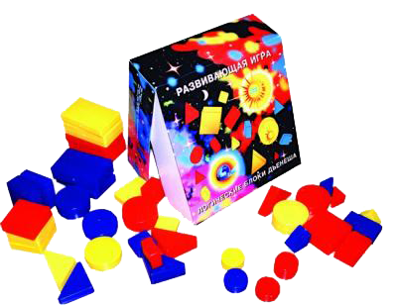
Логічні блоки Дьєнеша

Slide 2
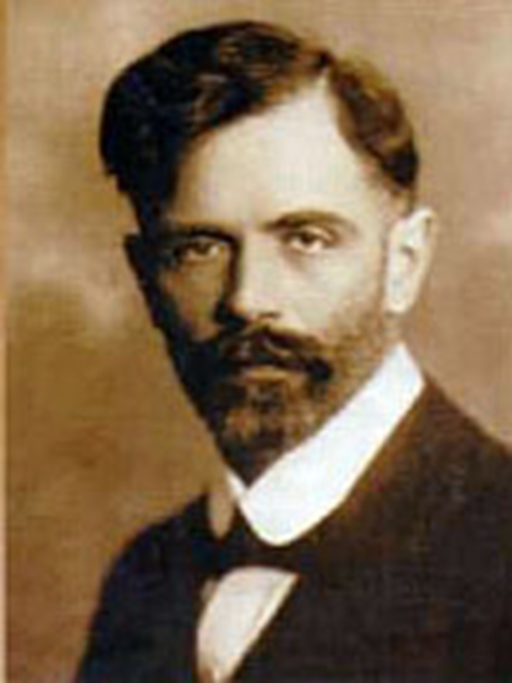
Золтон Дьєниш угорський професор, математик, спеціаліст в психології, виробник прогресивної авторської методики навчання дітей – “ нова математика ”. Суть методики заключається в тім, що математичні знання діти отримують не вирішуючи багато численних прикладів в зошитах, читаючи сумних книжок, а в основі навчання даної науки є логічні ігри,пісні і танцювальні рухи.

Slide 3
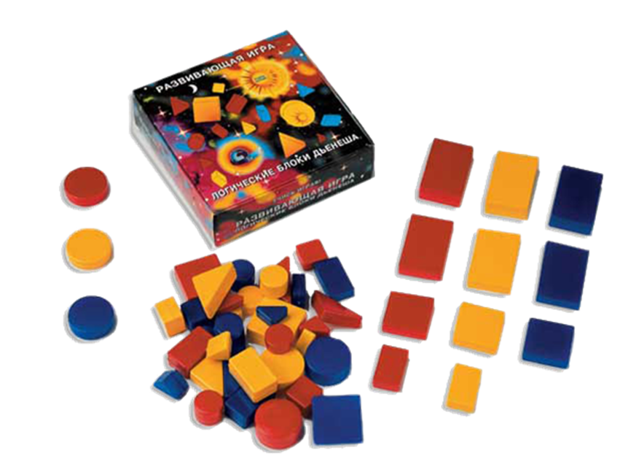
Блоки Дьєнеша являють собою набір з 48 геометричних фігур: - чотирьох форм (круги, трикутники, квадрати, прямокутники) - трьох кольорів (червоні, жовті, сині фігури) - двох розмірів (великі та маленькі) - двох видів товщини (товсті та тонкі) За задумом в наборі блоків немає жодної однакової фігури. Кожна геометрична фігура характеризується чотирма ознаками: формою, кольором, розміром, товщиною.

Slide 4
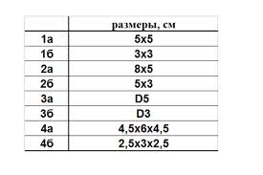
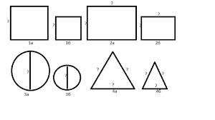
Рекомендовані розміри

Slide 5
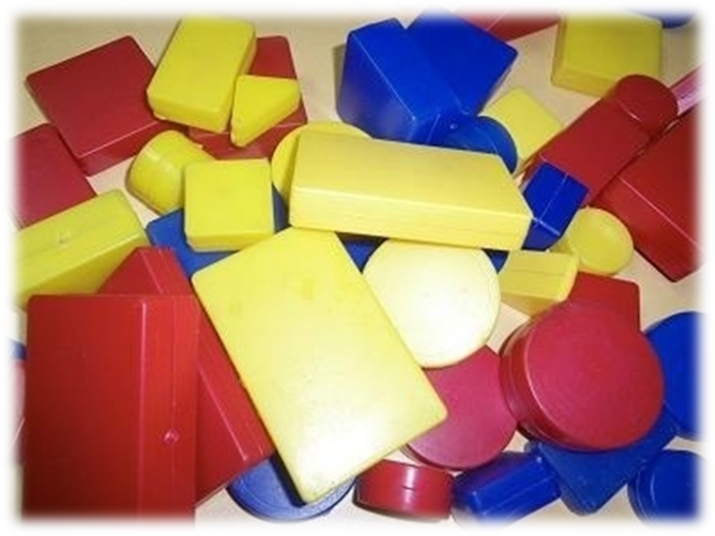
Ігри з блоками Дьєнеша на наочній основі знайомлять дітей з формою, кольором та розміром об’єкту, з елементарними математичними уявленнями. Вправи з цим матеріалом розвивають у дітей логічне та аналітичне мислення (аналіз, порівняння, класифікацію, узагальнення), творче мислення, а також пам'ять, увагу, уяву. Граючись з блоками Дьєнеша дитина виконує різноманітні предметні дії (групує за ознакою, викладає певні ряди дотримуючись алгоритму і т.д)

Slide 6
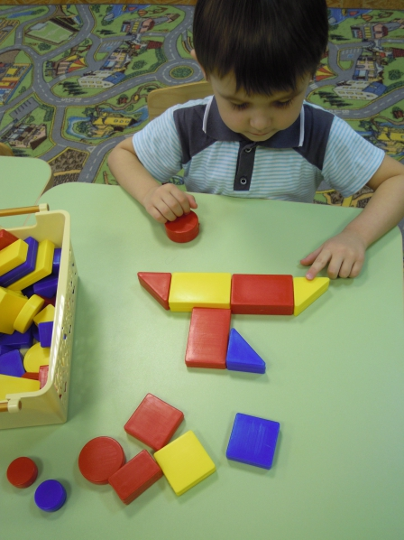
Всі ігри та ігрові вправи під час роботи з дітьми поділяємо на 4 групи з поступовим ускладненням: - для розвитку умінь виявляти і абстрагувати властивості; - для розвитку умінь порівнювати предмети за їх властивостями; - для розвитку дій класифікації та узагальнення; - для розвитку здатності до логічних дій та операцій. Ігри з логічними блоками дозволяють: - Ознайомити з формою, кольором, розміром, товщиною об'єктів. - Розвивати просторові уявлення. - Розвивати логічне мислення , уявлення про безліч, операції над множинами (порівняння, розбиття, класифікація, абстрагування, кодування і декодування інформації). Розвивати вміння виявляти властивості в об'єктах, називати їх, узагальнювати об'єкти за їх властивостями, пояснювати схожість і відмінності об'єктів, обгрунтовувати свої міркування. - Розвивати пізнавальні процеси, розумові операції. - Розвивати творчі здібності, уяву, фантазію, здатності до моделювання і конструювання. - Успішно оволодіти основами математики та інформатики.

Slide 7
- Заняття комбіновані, інтегровані; - Самостійна ігрова діяльність; - Дидактичні ігри; - Настільно – друковані; - Рухливі ігри; - Сюжетно – рольові ігри; - Поза заняттями в предметно – розвивальному середовищі ( зображувальна діяльність, аплікація, режимні моменти) .
Форми роботи з блоками

Slide 8
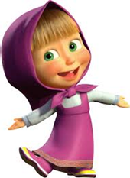
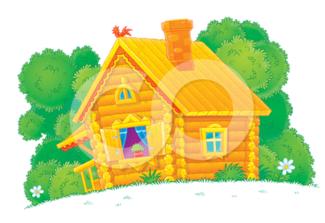
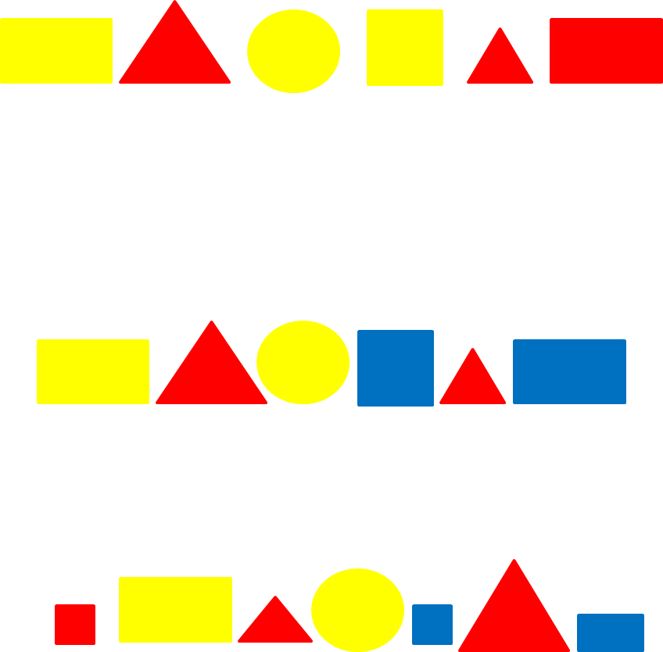

Slide 9
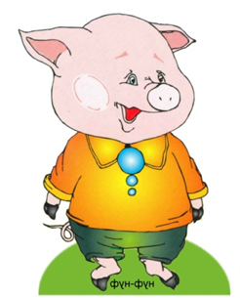
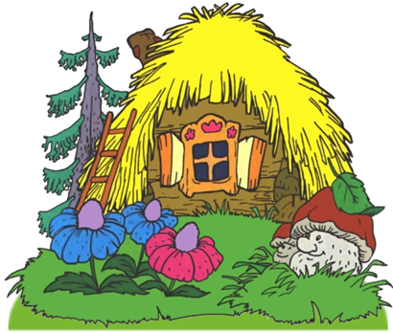
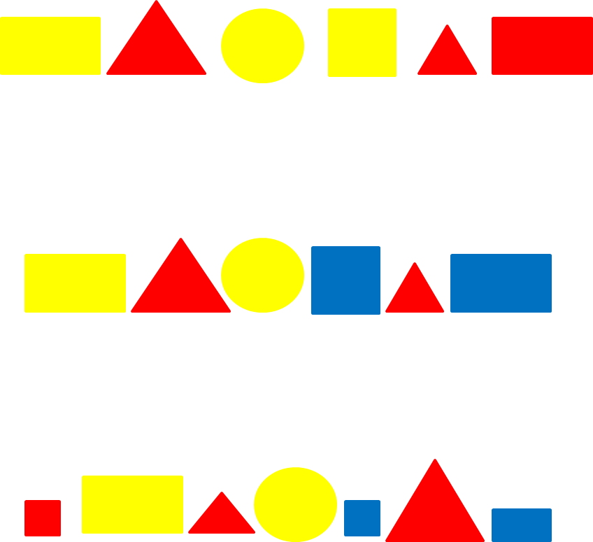
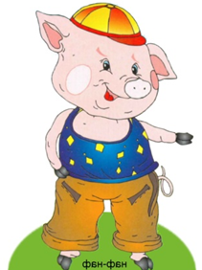
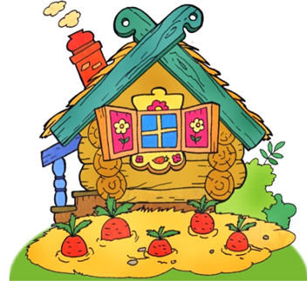
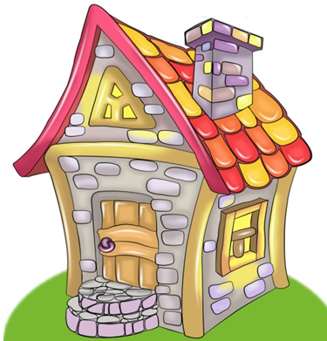
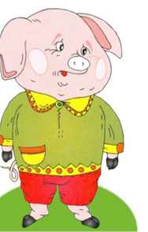

Slide 10
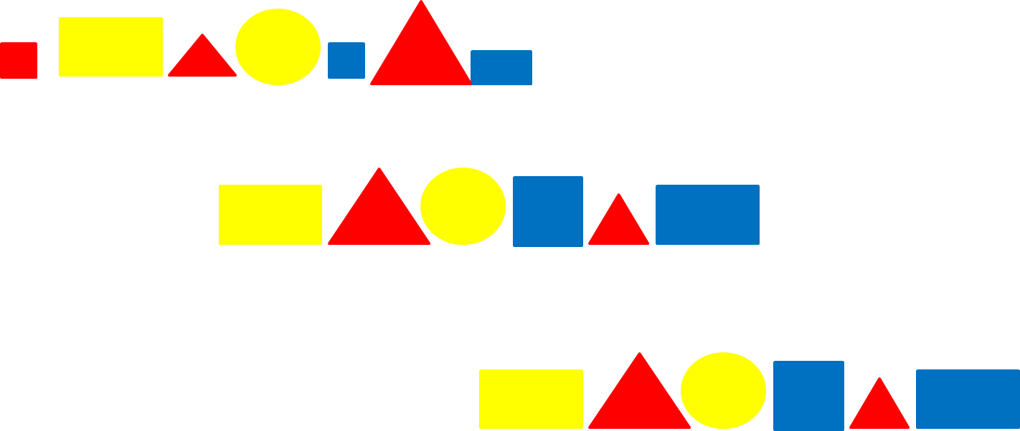

Slide 11
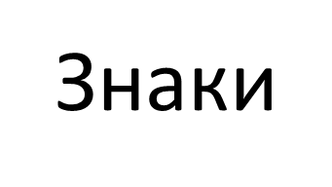
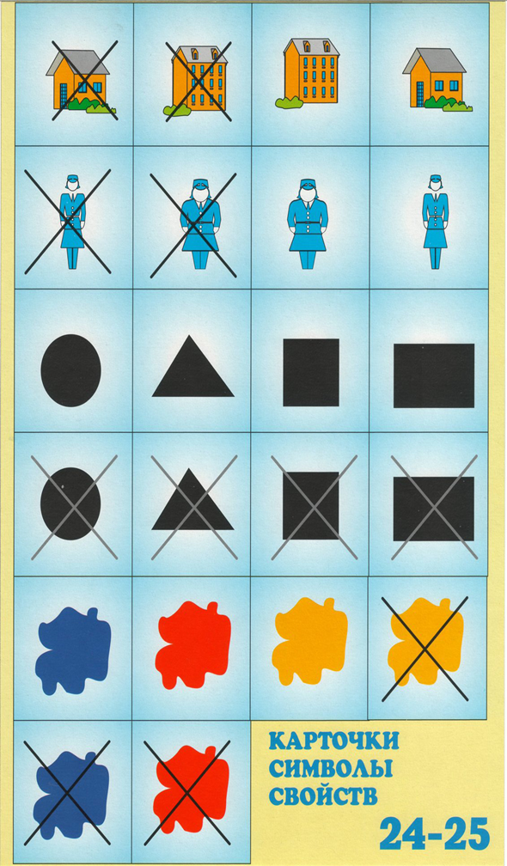
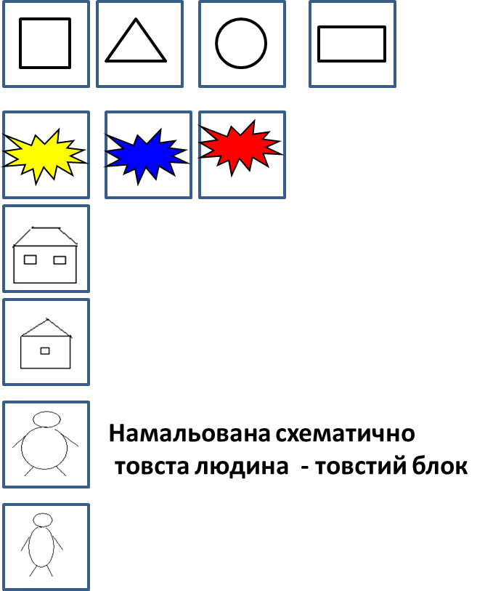
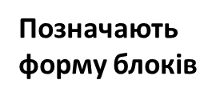

Slide 12
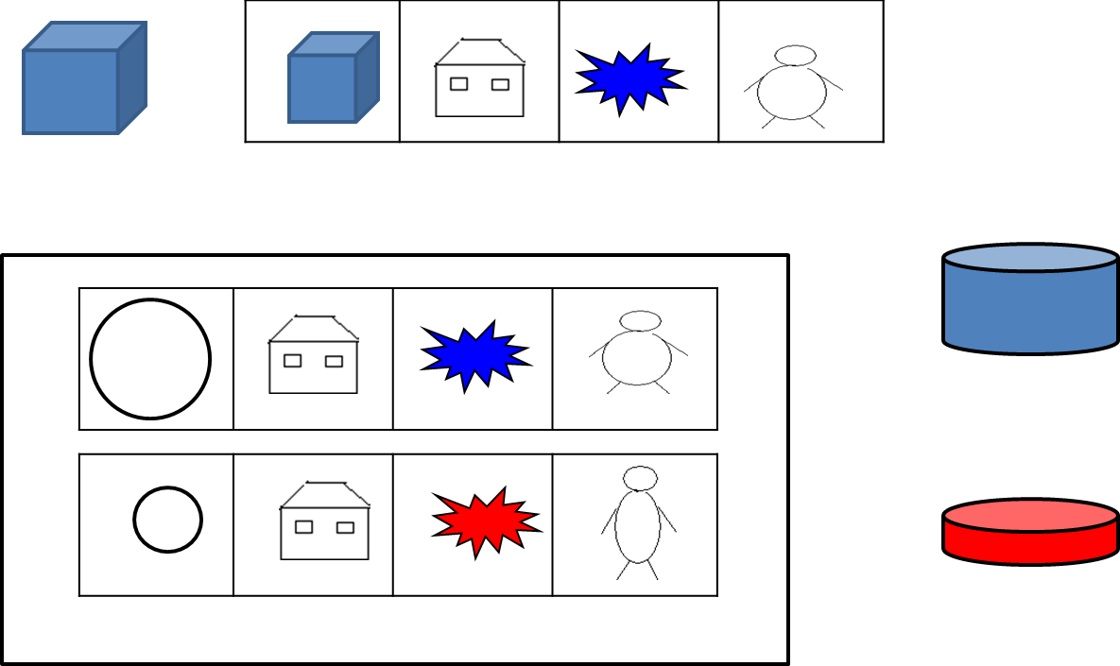

Slide 13
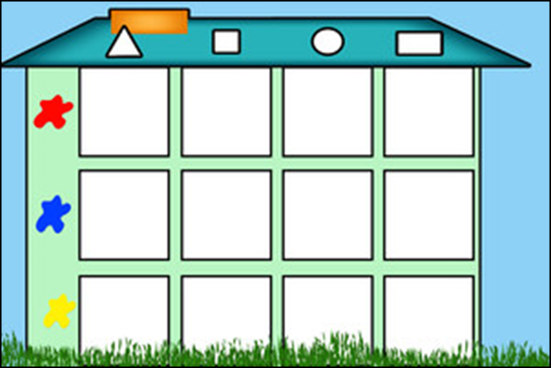
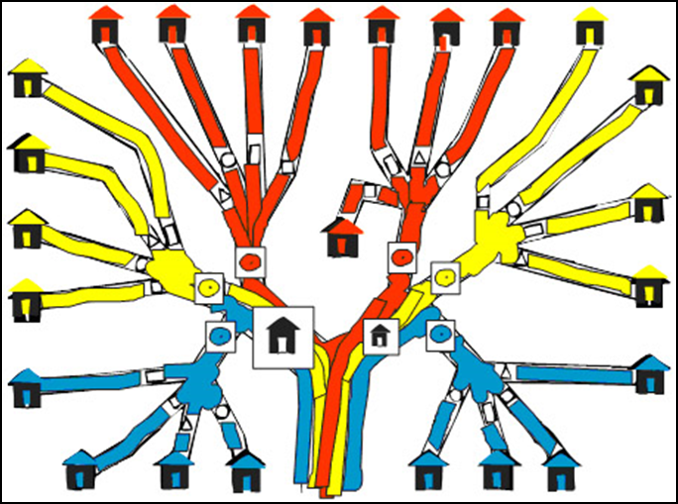

Slide 14
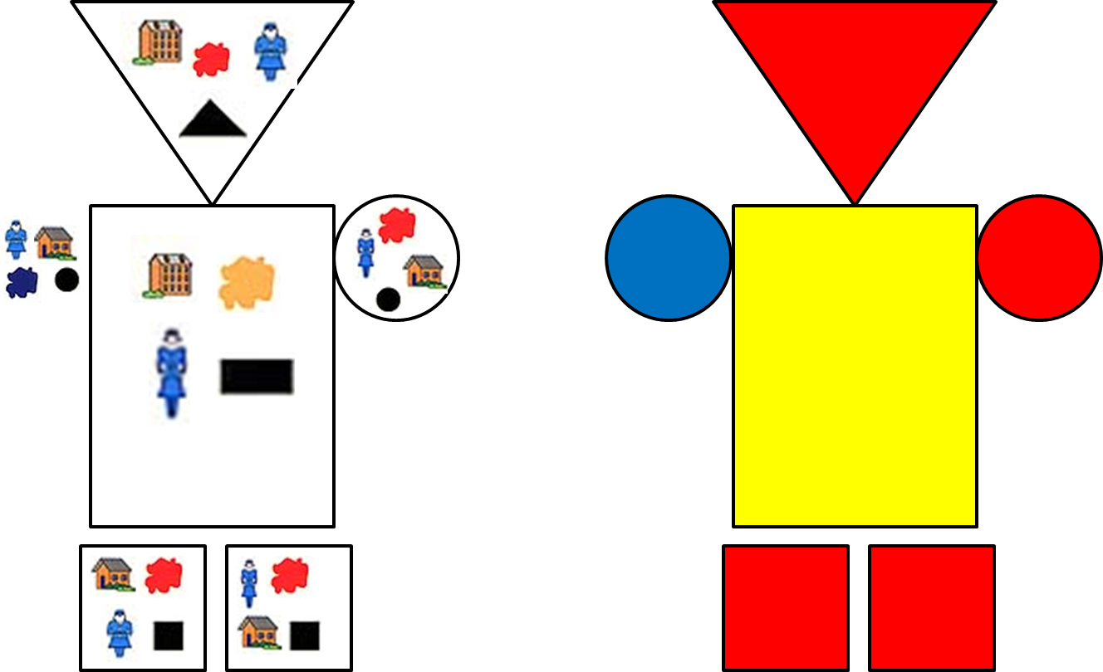

Slide 15
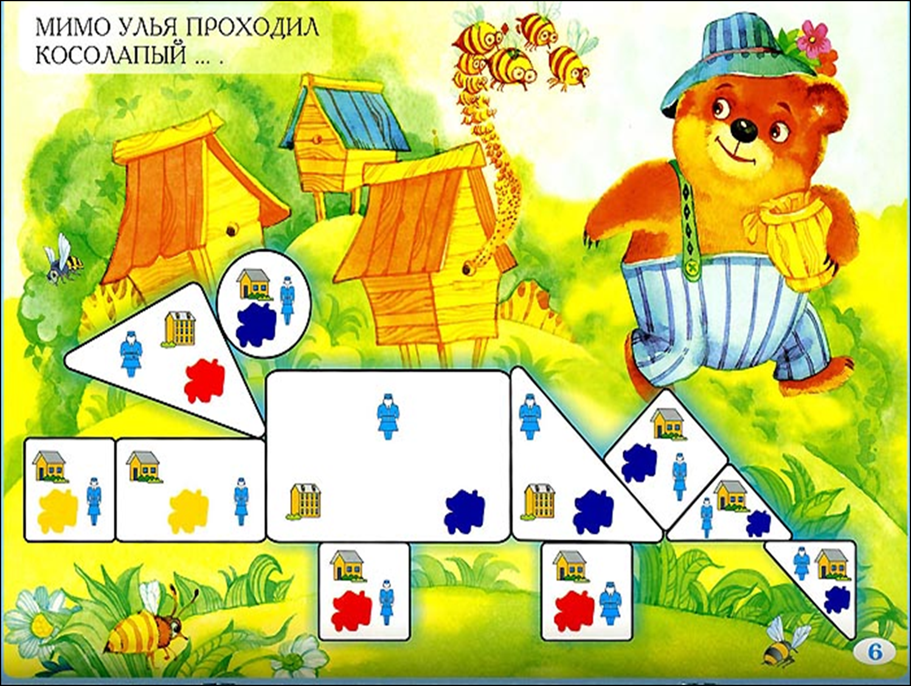

Slide 17
Дякую за увагу!

